Slide 1
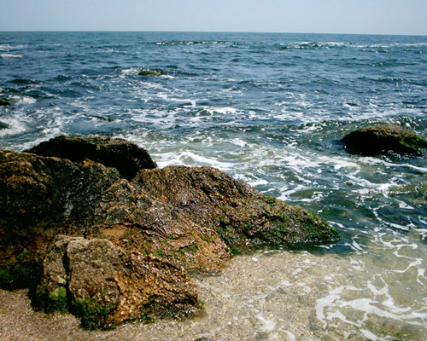
Чорне море

Slide 2
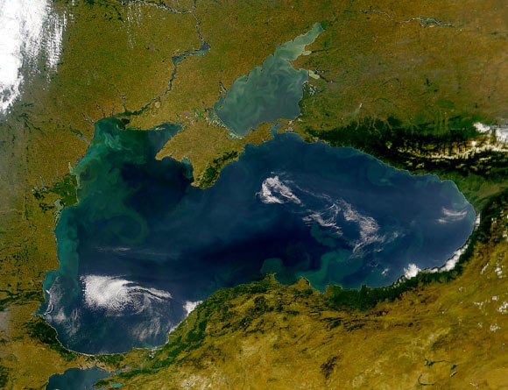
Чорне море розташоване між Європою та Західною Азією Сполучене протокою Босфор із Мармуровим морем

Slide 3
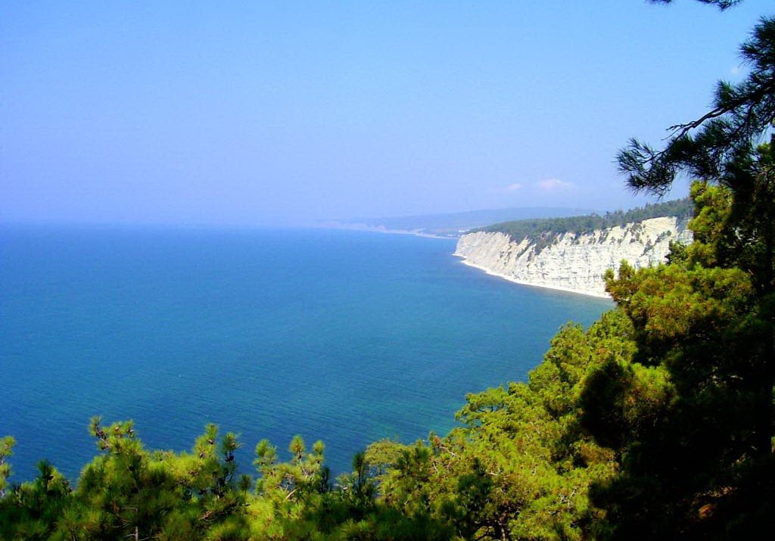
Чорне море має приблизно овальну форму, рівнобіжна вісь якої простягається на 1 150 км, полуденникова 580 км. Водна поверхня Чорного моря має 420,3 тис. км², середня глибина — 1 300 м, найбільша — 2 211 м, об'єм води — 547,0 тис. км

Slide 4
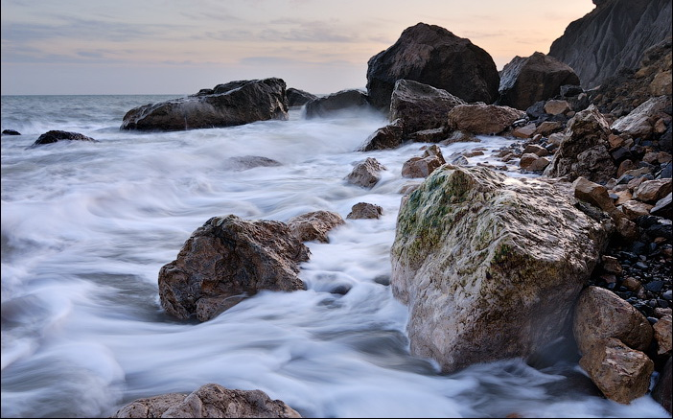
У Стародавній Русі X-XVI століттях в літописах зустрічалася назва «Російське море », в деяких джерелах море носить назва «Скіфського».

Slide 5
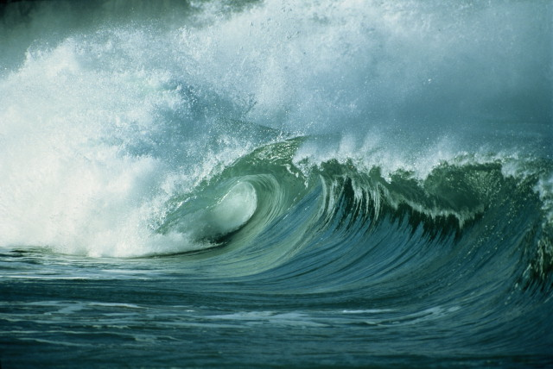
Турки і інші завойовники, що намагалися підкорити населення побережжя моря, зустрічали лютий опір з боку черкесів, адигів та інших племен, за що і прозвали море Караді-Гіз - Чорним, негостинним. Але в Туреччині існує ще одна легенда, згідно з якою у водах Чорного моря покоїться богатирський меч, який був кинутий туди на прохання вмираючого чарівника Алі. Через це море хвилюється, намагаючись виплеснути з своїх пучини смертоносну зброю, і забарвлюється в чорний колір.

Slide 6
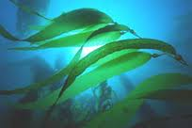
Рослинний світ представлений фітопланктоном, що складається приблизно з 350 видів одноклітинних організмів, 280 видів донних макрофітів, кількох видів трав і морських зел. Промислове значення має морське зело філофора рубенс, що покриває понад 15 000 км² морського дна і нагромаджує понад 5 млн тон біомаси. На мулистих і піскових відкладах спокійних заток росте морська трава зостера, багата на колонії риб.

Slide 7
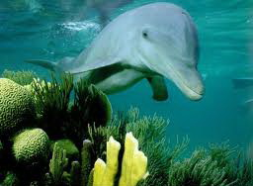
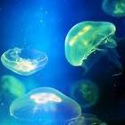
Тваринний світ Чорного моря бідний на види порівняно з середземноморською фауною Фауна моря нараховує близько 350 видів найпростіших тварин, 650 видів ракових, понад 200 видів молюсків, близько 160 видів риб і 4 ссавців: тюлень і три види дельфінів Ссавці і риби мають промислове значення. Рибальство дає великі улови осетрових, скумбрії, оселедців, шпротів, хамси, саргана.

Slide 8
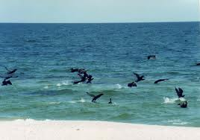
Чорноморський басейн багатий на біологічні ресурси; найбільше значення має вилов риби , головним чином хамси, білуги, шпротів, осетрів, севрюги, тюльки, скумбрії, кефалі, лосося, бичків оселедців, сардини тощо. Промислове значення мають деякі водорості, з яких одержують агар-агар, йод тощо, і молюски мідії. На базі цих ресурсів розвинулася харчова та легка промисловість, особливо рибоконсервна .

